Slide 1
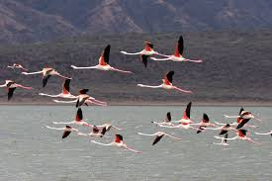
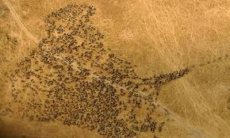
Migracje zwierząt.
Krystian Gubernat kl. 4

Slide 2
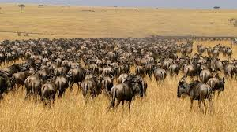
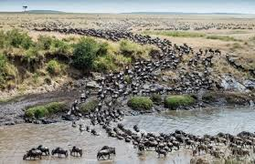
Co to są migrację zwierząt?
Migrację zwierząt inaczej (wędrówki) zwierząt to zazwyczaj sezonowe i regularne przemieszczanie się zwierząt (osobników, stad lub całych populacji) na różne odległości. Migracje występują u wszystkich kręgowców i u niektórych bezkręgowców. Zwierzęce wędrówki klasyfikowane są według kilku kryteriów.

Slide 3
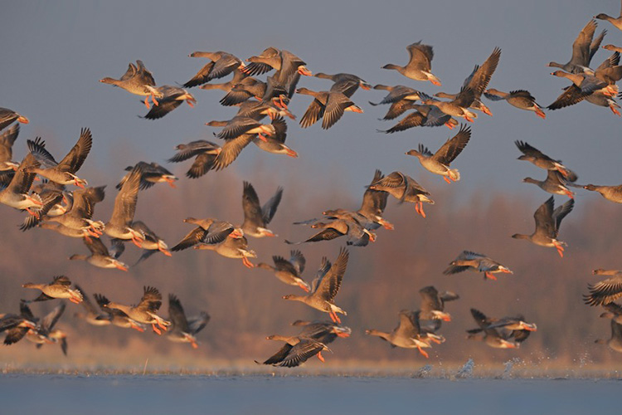
Co to są wędrówki bierne?
Wędrówki bierne (pasywne) są charakterystyczne dla zwierząt morskich, a zwłaszcza dla ich najmłodszych stadiów rozwojowych niezdolnych przeciwstawiać się ruchom środowiska – ikry i larw. Rzadziej dotyczą narybku, a sporadycznie dorosłych ryb. Organizmy wodne biernie przemieszczają się za pośrednictwem prądów morskich, czasami na odległość tysięcy kilometrów.
Pozostałe typy wędrówek to wędrówki czynne polegające na aktywnym poruszaniu się zwierząt w określonym kierunku, w wyniku pobudzenia podnietami wewnętrznymi przy określonych warunkach środowiskowych.

Slide 4
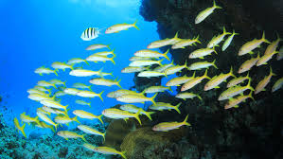
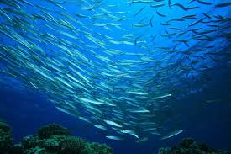
Kierunek wędrówek np. ryb.
Czynne wędrówki ryb związane są często ze zmianą środowiska, dlatego wyróżniono następujące typy, podzielone na dwie grupy, w zależności od kierunku:

Slide 5
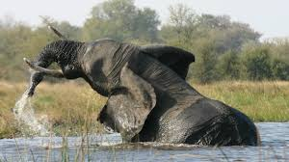
Cechy charakterystyczne dla wędrówek zwierząt
Hugh Dingle, biolog, który badał naturę zwierzęcych migracji, wyróżnił cechy charakterystyczne dla wszystkich wędrówek, choć występujące u różnych gatunków w różny sposób i z różnym nasileniem. Mamy więc do czynienia z długotrwałym przemieszczaniem się zwierząt poza ich zwykłe siedlisko, odbywającym się w linii prostej. Wiążą się z nim rozmaite zachowania przygotowawcze (na przykład objadanie się na zapas), a także związane z zakończeniem wędrówki. I jeszcze jedno: migrujące zwierzęta są całkowicie pochłonięte swoim zadaniem. Nie zniechęcają ich przeszkody, które inne zwierzęta skłoniłyby do dania za wygraną.

Slide 6
Dziękuję za uwagę.
BIBLIOGRAFIA:
https://pl.wikipedia.org/wiki/W%C4%99dr%C3%B3wki_zwierz%C4%85t
http://encyklopedia.pwn.pl/haslo/wedrowki-zwierzat;3995091.html
http://www.eduteka.pl/doc/migracje-zwierzat
http://encyklopedia.pwn.pl/haslo/migracje-zwierzat;3941123.html

